Slide 1
Funções de Gestão

Slide 2
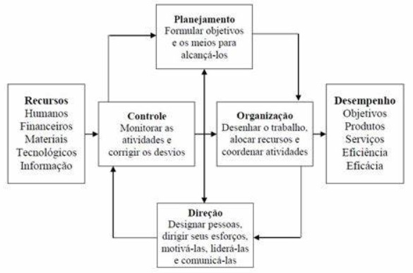
As funções e processo de gestão foram inicialmente propostas por Henri Fayol, em Administração industrial e geral: previsão, organização, comando, coordenação, controle (FAYOL, 1968), obra originalmente publicada em 1916. Actualmente, são quatro as funções administrativas : planeamento, organização, direção e controle.
As funções de gestão são as actividades básicas a serem desempenhadas pelos gestores para que a organização possa alcançar os objectivos propostos.
Quando consideradas em um todo integrado, as funções de gestão formam o processo de gestão ( processo de gestão é a interação das funções administrativas).
Quando consideradas isoladamente, constituem funções de gestão.

Slide 3
Planeamento

Slide 4
Planeamento
Função responsável pela determinação dos objectivos/metas, a decisão sobre as tarefas a realizar e a selecção dos recursos (humanos, materiais, financeiros, informacionais e tecnológicos) necessários para atingir as metas/resultados delineados.
O planeamento figura como a primeira função administrativa, por ser aquela que serve de base para as demais funções. É a função administrativa que determina antecipadamente quais são os objectivoss a serem atingidos e como se deve fazer para alcançá-los. Trata-se, pois, de um modelo teórico para a acção futura.

Slide 5
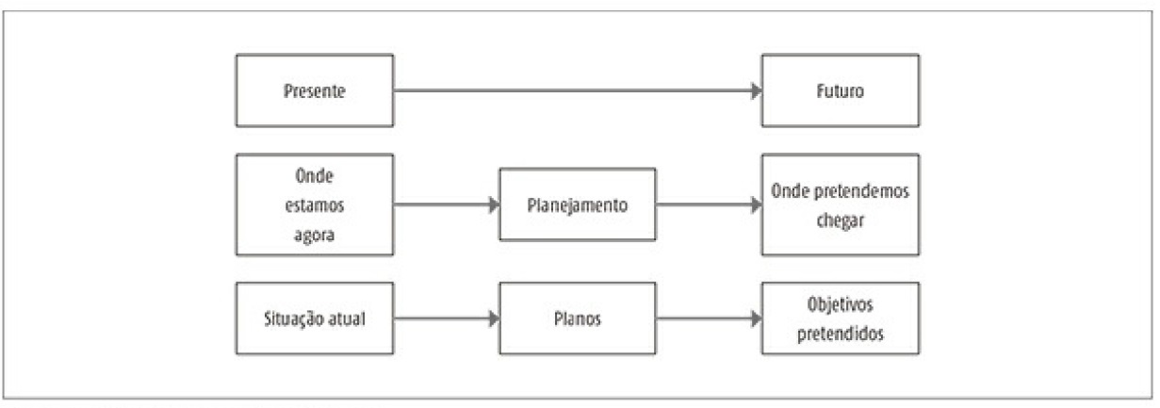
Começa com a determinação dos objectivos e detalha os planos necessários para atingi-los da melhor maneira possível. Planear é definir os objectivos e escolher antecipadamente o melhor curso de ação para alcançá-los. O planeamento define aonde se pretende chegar, o que deve ser feito, quando, como e em que sequência.
A fixação dos objectivos é a primeira coisa a ser feita: saber aonde se pretende chegar para saber exatamente como chegar até lá.

Slide 6
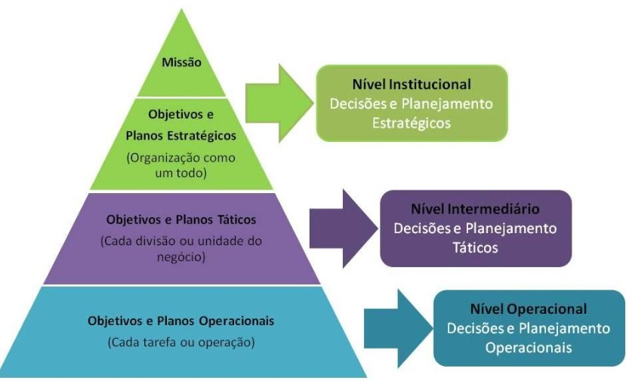
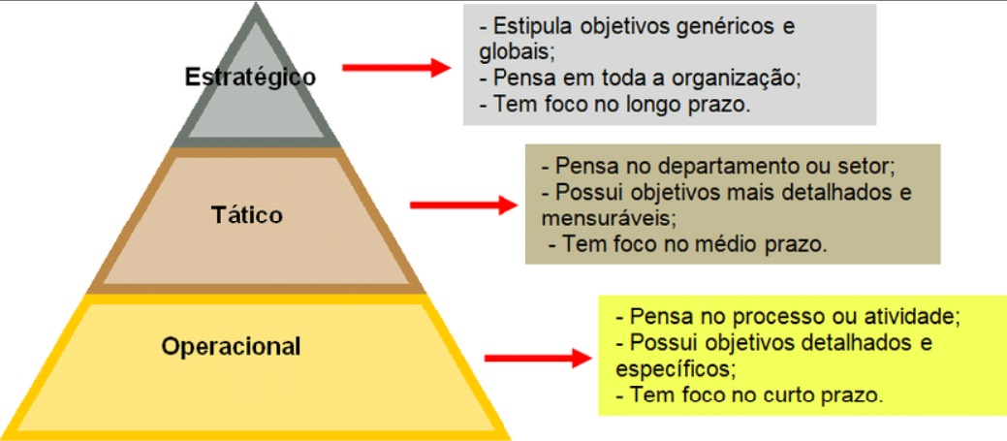
De acordo com Chiavenato (2014) objectivos organizacionais são o fim desejado que a organização pretende atingir e que orientam o seu comportamento em relação ao futuro e ao ambiente interno e externo.
São alvos escolhidos que se pretende alcançar dentro de um certo período, aplicando determinados recursos disponíveis ou possíveis.
Neste sentido os objectivos organizacionais são a razão de ser das organizações.
Exemplos de tipo de decisão:
Decidir entrada ou saída de mercados
Decidir metas de longo prazo
Decidir expansão ou não de participação de mercados
Decidir sobre volume de vendas do negócio
Projectar novos sites corporativos
Projectar nova carteira de produtos/serviços
Projectar planos de ampliação da carteira de clientes
Executar:
Criação de planos Gestão de stock de produtos
Venda ao cliente

Slide 7
Abrangência do planeamento
Além da hierarquia de objectivos, existe também uma hierarquia do planeamento. Nesse sentido, existem três níveis distintos de planeamento: estratégico, tático e operacional.
Planeamento estratégico
É o planeamento mais amplo e abrange toda a organização. Suas características são:
Projetado para o longo prazo, tendo seus efeitos e consequências estendidos a vários anos pela frente.
Envolve a empresa como uma totalidade, abrange todos os recursos e áreas de atividade, e preocupa-se em atingir os objectivos em nível organizacional.
Definido pela cúpula da organização (no nível institucional) e corresponde ao plano maior ao qual todos os demais estão subordinados.
Planeamento tático
É o planeamento que abrange cada departamento ou unidade da organização. Suas características são:
Projetado para o médio prazo, geralmente para o exercício anual.
Envolve cada departamento, abrange seus recursos específicos e preocupa-se em atingir os objectivos departamentais.
Definido no nível intermediário, em cada departamento da empresa.

Slide 8
Planeamento operacional
É o planeamento que abrange cada tarefa ou atividade específica. Suas características são:
Projectado para o curto prazo, para o imediato.
Envolve cada tarefa ou atividade isoladamente e preocupa-se com o alcance de metas específicas.
Definido no nível operacional, para cada tarefa ou atividade.
Plano | Conteúdo | Extensão de tempo | Amplitude
Estratégico | Genérico sintético e abrangente | Longo prazo | Macro orientado. Aborda a empresa como um todo.
Táctico | Menos genérico e mais detalhado | Médio prazo | Aborda cada unidade da empresa separadamente.
Operacional | Detalhado, especifico e analítico | Curto prazo | Micro orientado. Aborda cada tarefa ou operação apenas.

Slide 9
Desdobramento dos objectivos
Em decorrência da hierarquia de objectivos surgem os desdobramentos dos objectivos. A partir dos objectivos organizacionais, a empresa pode fixar suas políticas, diretrizes, metas, programas, procedimentos, métodos e normas. Enquanto os objectivos organizacionais são amplos e genéricos, à medida que se desce em seus desdobramentos, a
focalização torna-se cada vez mais restrita e detalhada.

Slide 10
1. Políticas: afirmações genéricas baseadas nos objectivos organizacionais e que funcionam como guias orientadores da ação administrativa. Proporcionam marcos ou limitações – embora flexíveis e elásticos – para demarcar as áreas dentro das quais a ação administrativa deve se desenvolver. São genéricas e utilizam verbos como manter, seguir, usar, prover, assistir, etc. As mais comuns são as políticas de recursos humanos (como tratar os funcionários da organização), vendas (como tratar a
clientela), preços (como manejar preços diante do mercado), etc.
2. Diretrizes: princípios estabelecidos para possibilitar o alcance dos objectivos pretendidos pela organização. Como os objectivos são fins, as diretrizes servem para balizar os meios adequados para atingi-los e orientar as decisões. Existem diretrizes de pessoal (como recrutar e selecionar candidatos), compras (como fazer seleção de fornecedores), etc.
3. Metas: alvos a atingir em curto prazo. Podem ser confundidas com objectivos imediatos ou objectivos operacionais. As metas mais comuns são produção mensal, facturamento mensal, cobrança diária, etc.
4. Programas: atividades sequenciais necessárias para atingir uma meta. O alcance das metas é planejado por meio de programas. Os programas são planos específicos. São muito variáveis e podem incluir um conjunto integrado de planos menores. É o caso dos programas de produção (como programar a produção das diversas áreas para atingir a meta de produção estabelecida), financiamento (como programar os diversos empréstimos bancários para atingir a meta de aporte financeiro), etc.

Slide 11
5. Procedimentos: modos pelos quais os programas devem ser executados ou realizados. Os procedimentos são planos que prescrevem a sequência cronológica de tarefas específicas, requeridas para realizar determinados trabalhos ou tarefas. Existem procedimentos de admissão de pessoal (documentos e formulários necessários para efetuar a admissão das pessoas), de emissão de cheques (quem deve preencher, quem deve assinar os cheques, etc.), entre outros. São também
denominados rotinas.
6. Métodos: planos prescritos para o desempenho de uma tarefa específica. Em geral, o método é atribuído a cada pessoa que ocupa um cargo ou realiza uma tarefa para indicar exatamente como fazê-lo. O método detalha como o trabalho deve ser realizado. Sua amplitude é mais restrita e limitada que o procedimento. É o caso do método de como montar uma peça, como descrever um cargo, como treinar uma pessoa, etc. Os procedimentos e os métodos utilizam fluxogramas para representar o fluxo ou a sequência de tarefas ou operações.
7. Normas: regras ou regulamentos que cercam e asseguram os procedimentos. São comandos diretos e objectivos de cursos de ação a seguir. As normas surgem quando determinada situação reclama por ação específica e única. São guias específicos de ação quando um curso de ação ou conduta deve ser seguido fielmente. A regra é definida para criar uniformidade de ação. Em geral, define o que deve e o que não deve ser feito. Exemplo: proibição de fumar em certos lugares, normas quanto ao horário de trabalho, faltas, etc.

Slide 12
Tipos de planos
O planeamento produz um resultado imediato: o plano. O plano é o produto do planeamento e constitui o evento intermediário entre os processos de elaboração e de implementação do planeamento. Todos os planos têm um propósito comum: a previsão, a programação e a coordenação de uma sequência lógica de eventos, os quais devem conduzir ao alcance dos objectivos que os comandam. O plano é um curso predeterminado de ação sobre um período específico que representa uma resposta a uma antecipação ao tempo, no sentido de alcançar um objectivos formulado. O plano descreve um curso de ação para alcançar um objectivos e proporciona respostas às questões: o que, quando, como, onde e por quem.
Existem quatro tipos distintos de planos:
1. Relacionados com métodos, denominados procedimentos.
2. Relacionados com dinheiro, denominados orçamentos.
3. Relacionados com tempo, denominados programas ou programações.
4. Relacionados com comportamentos, denominados normas ou regulamentos.

Slide 13
Esses quatro tipos de planos podem ser estratégicos, táticos ou operacionais, conforme o seu nível de abrangência:
1. Procedimentos: planos relacionados com métodos de trabalho ou execução. Quase sempre os procedimentos são planos operacionais. São representados por gráficos denominados fluxogramas.
2. Orçamentos: planos relacionados com dinheiro, receita ou despesa, dentro de um determinado período. Conforme suas dimensões e efeitos, os orçamentos são planos estratégicos quando envolvem a empresa como uma totalidade e abrangem um período longo, como é o caso do planeamento financeiro estratégico. São planos táticos quando cobrem uma determinada unidade ou departamento da empresa por médio prazo, como os orçamentos departamentais de despesas e que envolvem o exercício anual, os orçamentos anuais de despesas de propaganda, etc. São planos operacionais quando sua dimensão é local e sua temporalidade é de curto prazo, como fluxo de caixa (cash flow), orçamentos de reparos ou manutenção, etc.

Slide 14
3. Programas ou programações: planos relacionados com o tempo. Os programas se baseiam na correlação entre duas variáveis: tempo e atividades que devem ser executadas. Os métodos de programação podem variar amplamente, desde programas simples (em que se pode utilizar um simples calendário para programar atividades, como uma agenda) até programas complexos (que exigem técnicas matemáticas avançadas ou processamento de dados por meio de computador, para correlacionar as interdependências entre as variáveis). A programação – simples ou complexa – é uma ferramenta importante no planeamento. O programa mais simples é o chamado cronograma:
um gráfico de dupla entrada em que as linhas representam as tarefas ou atividades e as colunas
definem os períodos (horas, dias ou meses). Os programas mais complexos são feitos por meio de técnicas complicadas, como o PERT (Program Evaluation Review Technique) ou técnica de avaliação e revisão de programas.

Slide 15
4. Regras ou regulamentos: planos relacionados com o comportamento solicitado às pessoas.
Especificam como elas devem se comportar em determinadas situações. Visam a substituir o processo decisorial individual, restringindo o grau de liberdade das pessoas em determinadas situações previstas de antemão. Quase sempre são planos operacionais.

Slide 16
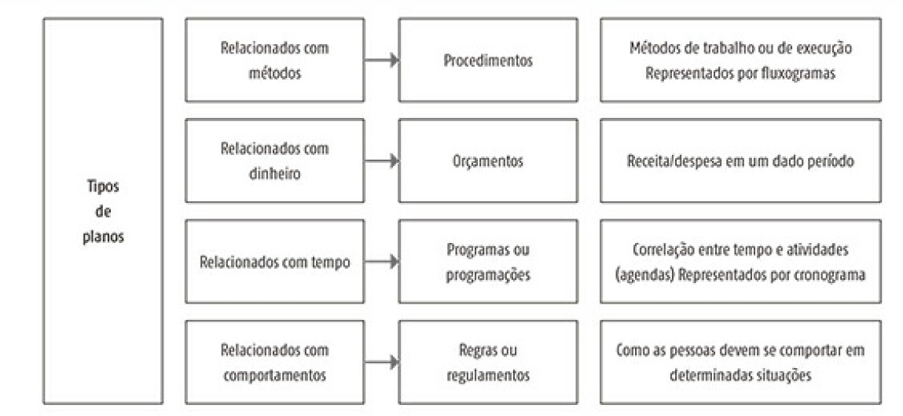
Tipos de planos
Exercício:
1. Relaciona cada tipo de plano de acordo com o seu nível de abrangência.

Slide 17
Organização

Slide 18
Surge sequencialmente após a definição das metas. É a função na qual se definem as tarefas, seus processos e a ligação entre as diversas actividades dos departamentos ou organização.
Trata-se de adequar as actividades às pessoas e aos recursos da organização, definir o que deve ser feito, por quem deve ser feito, como deve ser feito, a que a pessoa se deve reportar, o que é preciso para a realização da tarefa.
Organizar é um processo de dispor qualquer conjunto de recursos numa estrutura que facilite a realização de objectivos. O processo de organizar tem como resultado o ordenamento das partes de um todo, ou a divisão de um todo em partes ordenadas.
Traduz a forma como a empresa vai desenvolver a sua actividade para concretizar o que planeou. Essencialmente consiste:
Determinar as atividades específicas necessárias ao alcance dos objectivoss planejados (especialização).
Agrupar as atividades em uma estrutura lógica (departamentalização).
Designar as atividades às específicas posições e pessoas (cargos e tarefas).

Slide 19
Abrangência da organização
A organização pode ser estruturada em três níveis diferentes:
Nível global: organização que abrange a empresa como uma totalidade. É o chamado desenho organizacional, que pode assumir três tipos: linear, funcional e linha-staff. Esses três tipos de organização serão estudados no próximo capítulo.
Nível departamental: abrange cada departamento da empresa. É o chamado desenho departamental ou simplesmente departamentalização. Os diversos tipos de departamentalização serão estudados no capítulo subsequente.
Nível das tarefas e operações: focaliza cada tarefa, atividade ou operação especificamente. É o chamado desenho dos cargos ou tarefas. É feita por meio da descrição e análise dos cargos.

Slide 20
Direcção

Slide 21
Função responsável pela influencia necessária para que as pessoas possam desempenhar seus papéis com a máxima eficácia, energia, motivação e comprometimento.
Envolve liderar, influenciar e motivar os membros da organização, de forma a que todos contribuam para que as metas e objectivos delineados sejam atingidos.
Com metas e responsabilidades bem definidas, liderar é a competência essencial para que os objectivos sejam alcançados.
As pessoas precisam ser aplicadas em seus cargos e funções, treinadas, guiadas e motivadas para alcançarem os resultados que delas se esperam. A função de direção se relaciona diretamente com a maneira pela qual os objectivos devem ser alcançados, por meio da atividade das pessoas que compõem a organização. Assim, a direção é a função administrativa que se refere às relações interpessoais dos administradores em todos os níveis da organização e os seus respectivos subordinados. Para que o planeamento e a organização possam ser eficazes, eles precisam ser dinamizados e complementados pela orientação dada por meio de uma adequada comunicação e habilidade de liderança e motivação.

Slide 22
Abrangência da direção
Dirigir significa interpretar os planos para os outros e dar as instruções sobre como executá-los em direção aos objectivos a atingir. Os diretores dirigem os gerentes, os gerentes dirigem os supervisores e os supervisores dirigem os funcionários ou operários. A direção pode ocorrer em três níveis distintos:
Nível global: abrange a organização como uma totalidade. É a direção propriamente dita. Cabe ao presidente da empresa e a cada diretor em sua respectiva área. Corresponde ao nível estratégico da organização.
Nível departamental: abrange cada departamento ou unidade da organização. É a gerência. Envolve o pessoal do meio do campo, isto é, do meio do organograma. Corresponde ao nível tático da organização.
Nível operacional: abrange cada grupo de pessoas ou tarefas. É a supervisão. Envolve o pessoal da base do organograma. Corresponde ao nível operacional da organização.

Slide 23
Controle

Slide 24
Controle
Função responsável pela monitorização de actividades e das pessoas afectas a essas actividades, assim como a verificação do desenvolvimento e cumprimento das metas e objectivos, para que se possam efectuar as correcções necessárias.
Significa garantir a execução do planeado.
Com planeamento, objectivos e metas, uma organização definida e havendo capacidade de liderança, é necessário garantir o acompanhamento da actividade, garantindo que os objectivos definidos são atingidos e permitir a correcção de eventuais desvios. Estas funções podem ser definidas separadamente mas deverão ser executadas em conjunto.

Slide 25
A finalidade do controle é assegurar que os resultados do que foi planeado, organizado e dirigido se
ajustem tanto quanto possível aos objectivos previamente estabelecidos. A essência do controle reside na verificação, ou seja, se a atividade controlada está ou não alcançando os objectivos ou resultados desejados. O controle consiste fundamentalmente em um processo que guia a atividade exercida para um fim previamente determinado. Como o processo, o controle apresenta fases que merecem explicação.

Slide 26
Fases do controle
O controle é um processo cíclico composto de quatro fases:
Estabelecimento de padrões ou critérios: os padrões representam o desempenho desejado, e os critérios, as normas que guiam as decisões. São balizamentos que proporcionam meios para se estabelecer o que se deve fazer e qual o desempenho ou resultado a ser aceito como normal ou desejável. Constituem os objectivos que o controle deve assegurar ou manter. Os padrões podem ser expressos em tempo, dinheiro, qualidade, unidades físicas, custos ou por meio de índices. A Administração Científica preocupou-se em desenvolver técnicas capazes de proporcionar bons padrões, como o tempo-padrão no estudo dos tempos e movimentos. O custo-padrão, os padrões de qualidade e os padrões de volume de produção são exemplos de padrões ou critérios.
2. Observação do desempenho: para controlar um desempenho, deve-se pelo menos conhecer algo a respeito dele. O processo de controle atua no sentido de ajustar as operações a determinados padrões previamente estabelecidos e funciona de acordo com a informação que recebe. A observação ou verificação do desempenho ou do resultado busca obter informação precisa a respeito daquilo que está sendo controlado.

Slide 27
3. Comparação do desempenho com o padrão estabelecido: toda atividade proporciona algum tipo de variação, erro ou desvio. É importante determinar os limites dentro dos quais essa variação será aceita como normal ou desejável. Nem toda variação exige correções, mas apenas aquelas que ultrapassam os limites da normalidade. O controle separa o que é excepcional, para que a correção se concentre unicamente nas exceções ou desvios. Para tanto, o desempenho deve ser comparado com o padrão para verificar eventuais desvios ou variações. A comparação do desempenho com o padrão estabelecido geralmente é feita por meio de gráficos, relatórios, índices, percentagens, medidas estatísticas, etc. Esses meios de apresentação supõem técnicas à disposição do controle para que haja maior informação sobre aquilo que deve ser controlado.
4. Ação corretiva: o objectivos do controle é manter as operações dentro dos padrões estabelecidos, para que os objectivos sejam alcançados da melhor maneira. Assim, as variações, erros ou desvios devem ser corrigidos para que as operações sejam normalizadas. A ação corretiva visa a fazer tudo de acordo com o que se pretendia inicialmente.

Slide 28
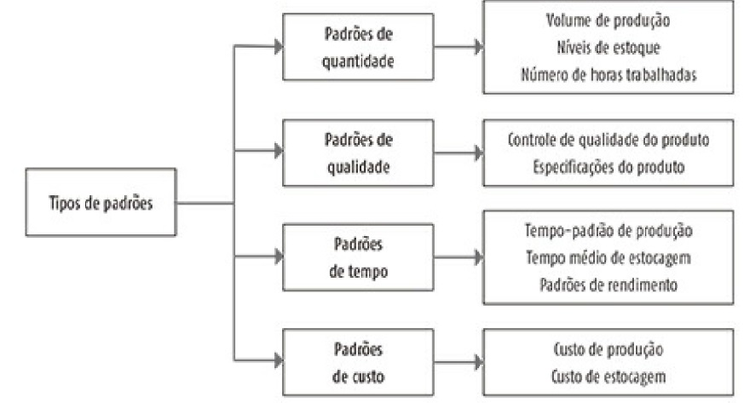
Exemplo de tipos de padrões

Slide 29
Resumo: As funções administrativas e suas características
Planeamento | Organização | Direção | Controle
Definir a missão | Delinear cargos e tarefas específicas | Designar as pessoas | Definir padrões
Formular os objectivos organizacionais | Criar estrutura organizacional | Coordenar esforços | Estabelecer comparação do desempenho org. com os padrões
Definir os planos e estratégias para alcance dos objectivos Organizacionais | Definir posição de staff | Estabelecer comunicação com os trabalhadores | Avaliar o desempenho org. com os padrões
Determinar as necessidades de recursos | Coordenar as atividades de trabalho | Apresentar solução dos conflitos | Tomar as medidas necessárias para a melhoria do desempenho da organização ( acção correctiva)
Programar actividades | Estabelecer políticas e procedimentos | Gerir mudanças na organização
 | Definir a alocação de recursos da Organização | Orientar, motivar, e liderar as pessoas na realização de metas Organizacionais
Base de actuação: ideias | Base de actuação: Coisas | Base de actuação: pessoas | Base de actuação: Resultados
Fonte: Adaptação do autor de SILVA, 2013, p. 10 e CHIAVENATO, 2014 p. 175.

